Slide 1
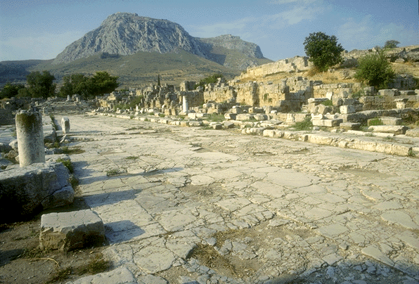
2 Corinthians
2 KORINTUS
Dr. Rick Griffith, Singapore Bible College
BibleStudyDownloads.org

Slide 2
Kata Kunci
162
Apostleship
2 Korintus

Slide 3
Ayat Kunci
162
Sebab bukan diri kami yang kami beritakan, tetapi Yesus Kristus sebagai Tuhan, dan diri kami sebagai hambamu karena kehendak Yesus. Sebab Allah yang telah berfirman : “dari dalam gelap akan terbit terang!”,Ia juga yang membuat terang-Nya bercahaya di dalam hati kita,supaya kita beroleh terang dari pengetahuan tentang kemuliaan Allah yang nampak pada wajah Kristus (2 Korintus 4:5-6).
2 Korintus

Slide 4
162
2 Korintus
Kalimat Kesimpulan
Paulus mempertahankan kerasulannya melawan para guru palsu, untuk meneguhkan baik doktrin dasar jemaat Korintus dan janji mereka untuk memberi kepada orang-orang suci di Yerusalem, sebagai contoh yang patut diteladani oleh pemimpin gereja hari ini.

Slide 5

2 Corinthians Kingdom Statement
27b
Paul shares events about his kingdom work that would otherwise not be known: his persecutions and hardships not recorded in Acts (11:23-27), extra details of his escape from Damascus (11:32-33), God's revelation of Paradise to him in a vision (12:1-7), and his “thorn in the flesh” (12:7-10).

Slide 6

Covenant in 2 Corinthians
27b
Paul and the apostles serve as ministers of the new covenant (3:1–6:10), which is one of the longest new covenant sections in the NT.

Slide 7

Redemption in 2 Corinthians
27b
Believers are secure in salvation that can never be lost (1:21-22; 5:10).

Slide 8
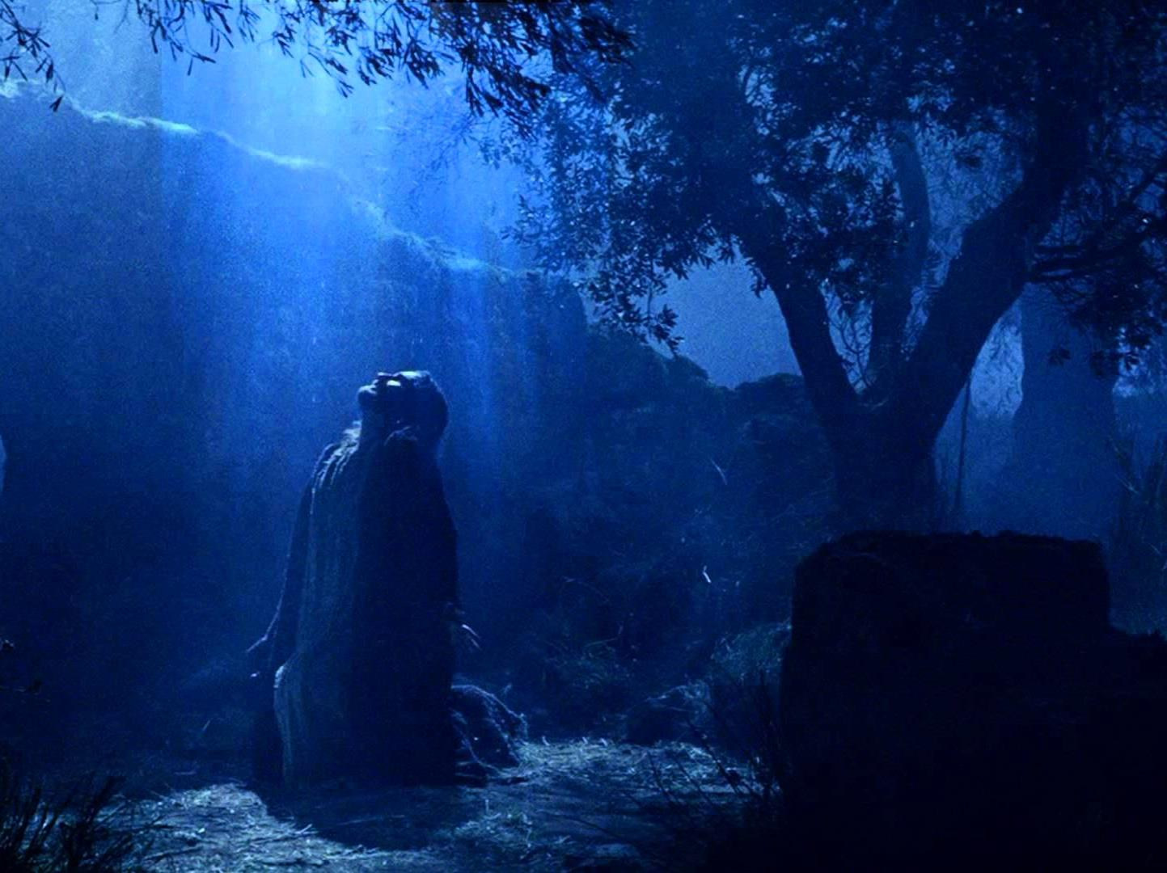
Prophecy in 2 Corinthians
(Lord, Deity)
27a
“For we do not preach ourselves, but Jesus Christ as Lord, and ourselves as your servants for Jesus’ sake. For God, who said, ‘Let light shine out of darkness,’ made his light shine in our hearts to give us the light of the knowledge of the glory of God in the face of Christ” (4:5-6).

Slide 9
2 Corinthians Book Chart
2 Korintus: Pembelaan akan kerasulan Paulus
Ketulusan dalam pelayanan |  |  |  | Memberi |  |  |  | Otoritas Pelayanan
Pasal 1–7 |  |  |  | Pasal 8–9 |  |  |  | Pasal 10–13
Pembelaan akan motivasi Paulus |  |  |  | Pembelaan akan hal yang berharga |  |  |  | Pembelaan akan karakter Paulus
Karakter Paulus |  |  |  | Persembahan dari orang kudus |  |  |  | Pengakuan Paulus
Salam | Tindakan pembelaan | Pembelaan akan Pelayaan | Pemulihan-keyakinan | Contoh | Tujuan | Pengaturan | Keuntungan | Pembelaan | Penyerangan | Peringatan | Penutup
1:1-11 | 1:12–2:16 | 3:1–6:10 | 6:11–7:16 | 8:1-9 | 8:10-16 | 8:16–9:5 | 9:6- 15 | 10 | 11:1–12:18 | 12:19–13:10 | 13:11-14
Makedonia
Semi 56 M
162

Slide 10
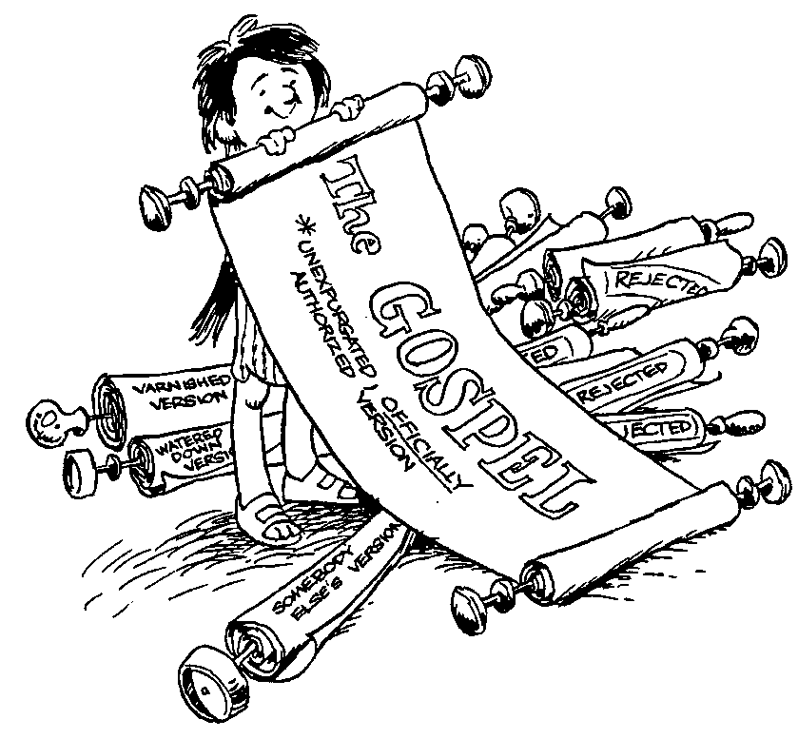
Huddleston Outline of
2 Corinthians
8. Kemurahan jemaat Makedonia
2 KORINTUS
9. Kesempatan untuk memberi dengan sukacita
10. Otoritas kerohanian Paulus
1. Kesaksian kemurnian Palusu
11. Kebanggan Paulus di dalam Kristus
2. Beban di dalam hati Paulus
12. Pengalaman duri dalam daging
3. Keunggulan Perjanjian Baru
13. Kehidupan yang terujui
4. Pelayanan yang sementara vs yang kekal
5. Rekonsiliasi bagi semua
6. Larangan untuk bersatu dengan orang yang belum percaya
7. Dorongan untuk kehidupan yang suci
Barry Huddleston, The Acrostic Bible

Slide 11
Ikhtisar PB (Kata Kunci Misionari)
38
124
39-41
“Sampai keujung bumi" (Kis 1:8)
Kis 9 13 14 15 16 18 21 27 28
Apr 50-
Sep 52
2
Aegean
Spr 53-
Mei 57
3
Asia
Feb 60-
Mar 62
1
Roma
Spr 62-
Musim Gugur 67
4
Spanyol
Aut 67-
Spr 68
2
Roma
Musim Panas 35-
37
Damsyik
Antiokhia
Apr 48-
Sep 49
1
Galatia
Musim Semi 68
Perluasan Gereja
Musim Gugur 49
Dewan
Mei 57-
Aug 59
Pengadilan
35 48 49 50 52 53 57 60 62 67 68 95
Matt
Kerajaan
Luke
Acts
Mark
Murid
John
Kedaulatan 1
Kedaulatan 2
Percaya
Gal
Membenarkan
Pengangkatan
1 Thess
1 Cor
Pengkudusan
2 Thess
2 Cor
Kesengsaraan
Rasul
Injil & Kisah para rasul
Surat-surat Paulus
1234
Perjalanan
Roma
Pemenjaraan
Pauline Missionary & Key Words

Slide 12

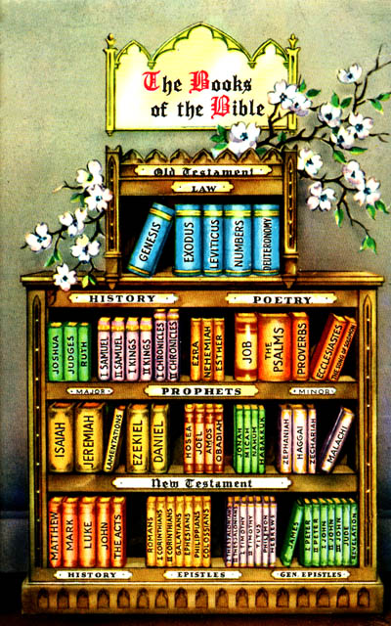
THE
EPISTLES

Slide 13
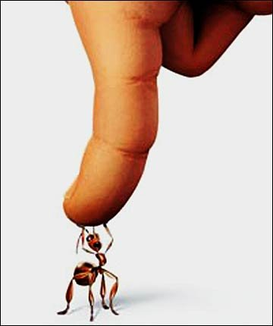
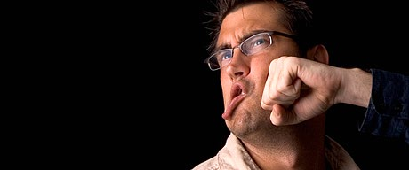
QUESTIONS TO PONDER
161ee
When should you defend yourself when criticized?
On what issue(s) should you just "let it go"?

Slide 14
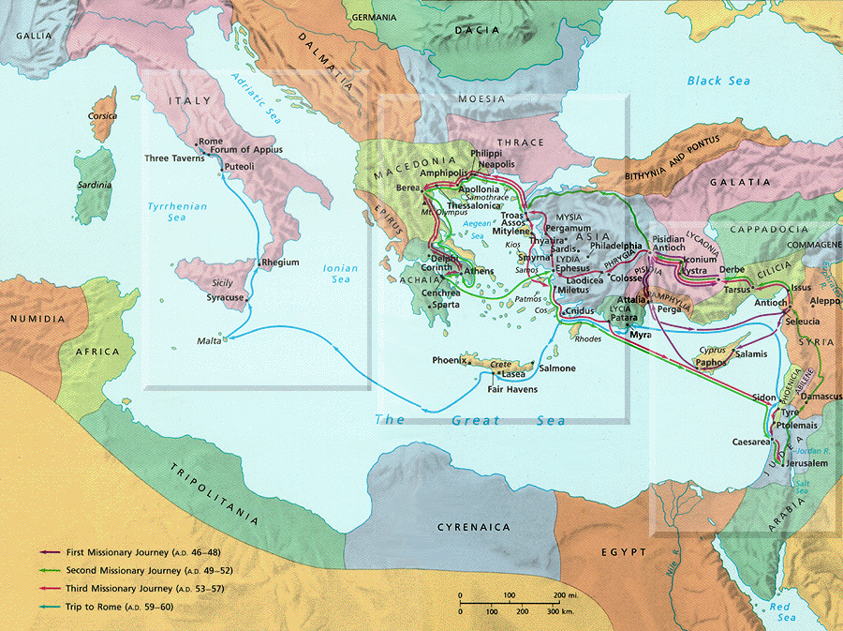
Geography
Makedonia
Corinth

Slide 15

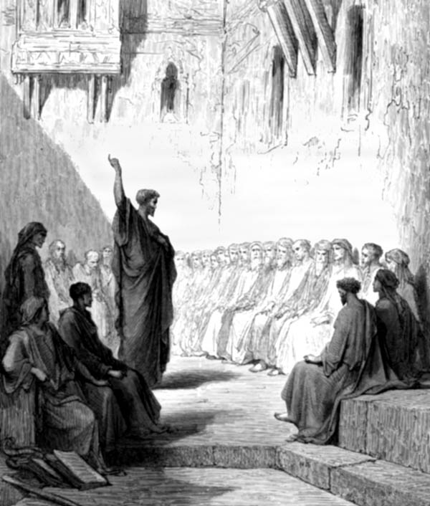

Penulis:
Tanggal:
PAULUS
56 M

Slide 16
162
2 Korintus
Kata Kunci
Apostleship
Sebab bukan diri kami yang kami beritakan, tetapi Yesus Kristus sebagai Tuhan, dan diri kami sebagai hambamu karena kehendak Yesus. Sebab Allah yang telah berfirman : “dari dalam gelap akan terbit terang!”,Ia juga yang membuat terang-Nya bercahaya di dalam hati kita,supaya kita beroleh terang dari pengetahuan tentang kemuliaan Allah yang nampak pada wajah Kristus. (2 Korintus 4:5-6).

Slide 17

THEME
Paul's defense of his
APOSTLESHIP
MESSAGE
INTEGRITY

Slide 20
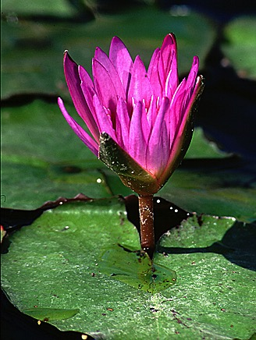

Slide 22
2 Corinthians Book Chart
2 Korintus: Pembelaan akan kerasulan Paulus
Ketulusan dalam pelayanan |  |  |  | Memberi |  |  |  | Otoritas Pelayanan
Pasal 1–7 |  |  |  | Pasal 8–9 |  |  |  | Pasal 10–13
Pembelaan akan motivasi Paulus |  |  |  | Pembelaan akan hal yang berharga |  |  |  | Pembelaan akan karakter Paulus
Karakter Paulus |  |  |  | Persembahan dari orang kudus |  |  |  | Pengakuan Paulus
Salam | Tindakan pembelaan | Pembelaan akan Pelayaan | Pemulihan-keyakinan | Contoh | Tujuan | Pengaturan | Keuntungan | Pembelaan | Penyerangan | Peringatan | Penutup
1:1-11 | 1:12–2:16 | 3:1–6:10 | 6:11–7:16 | 8:1-9 | 8:10-16 | 8:16–9:5 | 9:6- 15 | 10 | 11:1–12:18 | 12:19–13:10 | 13:11-14
Makedonia
Semi 56 M
162

Slide 23
162
2 Korintus
Kalimat Kesimpulan
Paulus mempertahankan kerasulannya melawan para guru palsu, untuk meneguhkan baik doktrin dasar jemaat Korintus dan janji mereka untuk memberi kepada orang-orang suci di Yerusalem, sebagai contoh yang patut diteladani oleh pemimpin gereja hari ini.

Slide 24
162
Aplikasi
Bagi jemaat sekalian:
Berapa sering anda mengkritik para pemimpin rohani anda?
(dengan kata lain, apakah anda memiliki masalah dengan kerelaan untuk tunduk kepada otoritas lain?
2. Bagi pemimpin rohani:
Apakah anda begitu takut membela otoritas rohani yang telah Allah berikan?

Slide 25
163
Authorship
Bukti eksternal
Mendukung kepenulisan surat ini oleh Paulus melalui berbagai macam kritik tentunya terlalu pagi. Penulis pada gereja mula-mula yang mendukung Paulus sebagai penulis adalah: Polikarpus dan lainnya, termasuk fragmen-fragmen Muratonian pada abad
ke-2.
Bukti-bukti Internal
Kitab ini sendiri yang menyatakan dengan sangat jelas kepenulisan Paulus sebagaimana secara khusus dinyatakan oleh Paulus (1:1).

Slide 26
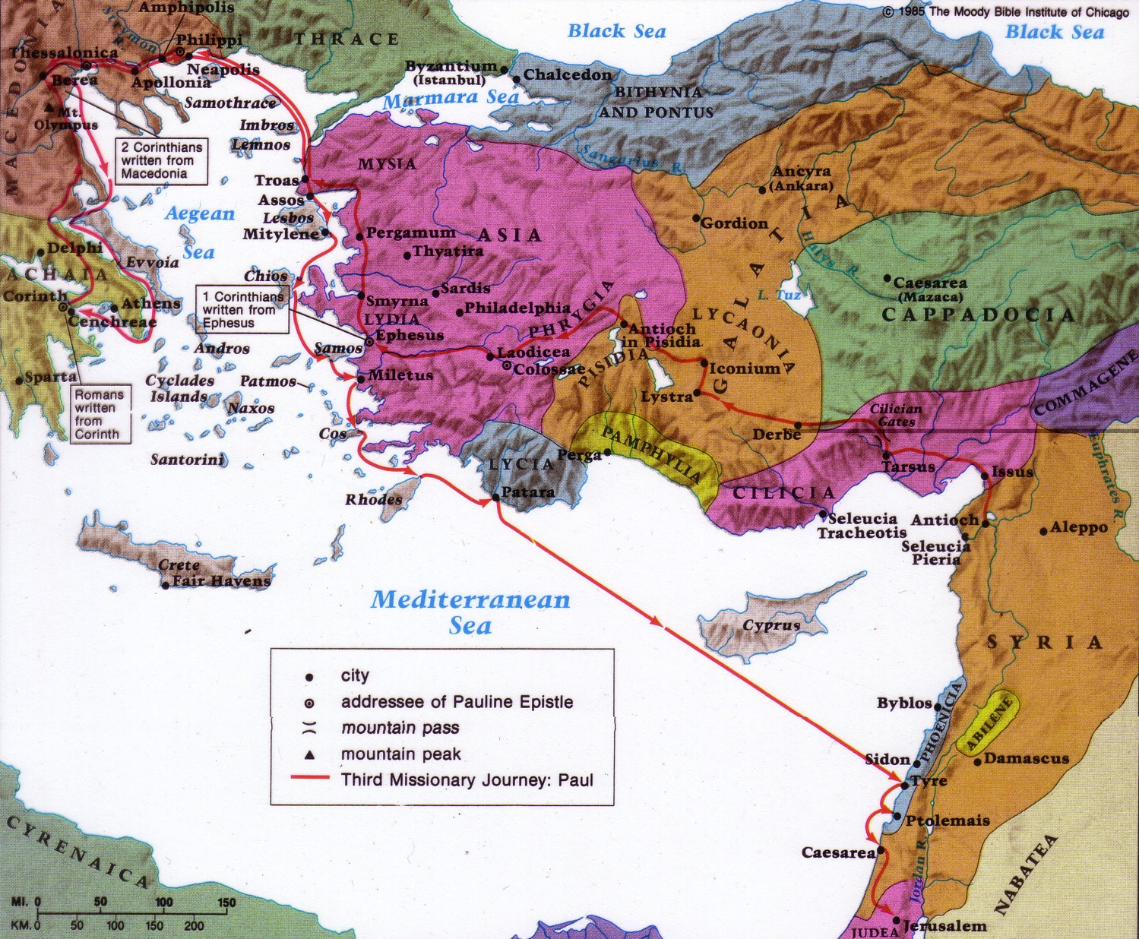
1 Corinthians
157
Penanggalan
1 Korintus ditulis pada Mei 56 M (1 Kor. 16:5-8).
2 Korintus ditulis tidak lebih dari 1 tahun setelah 1 Korintus (2 Kor. 8:10; 9:2).
2 Korintus ditulis kemudian pada tahun 56 M.
Tujuan:
Korintus
Asal:
Efesus
Asal/Penerima surat
Paulus mengirim suratnya kepada gereja di Korintus dari kota Efesus, menyeberangi laut Aegean.

Slide 27
Origin:
Macedonia
163
2 Corinthians
Asal/Penerima surat
Paulus mengirimkan suratnya yang kedua kepada gereja di Korintus dari profinsi Makedonia, sebelah utara Korintus
Tujuan :
Korintus
Penanggalan
1 Korintus ditulis pada Mei 56 M (1 Kor. 16:5-8).
2 Korintus ditulis tidak lebih dari 1 tahun setelah 1 Korintus (2 Kor. 8:10; 9:2).
2 Korintus ditulis kemudian pada tahun 56 M.

Slide 28
163
Tujuan
Diantara tahun Paulus menuliskan surat 1 Korintus, ternyata guru-guru palsu telah masuk ke dalam jemaat dan mengarahkan jemaat untuk melawan Paulus dan menuduh Paulus sebagai seorang yang sombong, licik, tidak menarik dalam penampilan dan khotbah, tidak jujur dan tidak memiliki kualitas sebagai seorang rasul.
Paulus melihat tantangan ini sebagai alasan yang solid untuk mengunjungi gereja itu secara pribadi, dan ia menyebut kunjungannya yang kedua ini sebagai “kunjungan yang sangat menyakitkan”.
Setelah mengunjungi gereja itu untuk kedua kalinya, Paulus menulis surat yang penuh kesedihan (suratnya yang ketiga) untuk mendesak pemimpin gereja mengenakan disiplin gereja kepada para pemimpin yang menyesatkan. Tituslah yang mengantar surat itu, kemudian bertemu dengan Paulus di Makedonia dengan kabar yang menggembirakan bahwa kebanyakan jemaat Korintus telah bertobat dari ketidak percayaan mereka kepada otoritas kerasulan Paulus.
Bagaimanapun juga, Paulus tetap merasa penting untuk menulis 2 Korintus, khususnya untuk membela diri terhadap sekelompok kecil penentang.

Slide 29
Karakteristik
164
2 Korintus mengungkapkan karakter-karakter Paulus, motivasinya, prioritas, keinginan-keinginannya, dan emosinya lebih daripada di dalam tulisan PB lainnya
Mungkin ini merupakan pemikiran dan khotbah yang paling sedikit bagi gereja hari ini
Kemungkinan juga 2 Korintus merupakan surat yang paling tidak sistimatis
Surat ini merupakan pengembangan dari perintah Paulus sebelumnya dalam hal memberi (1 Kor. 16:1-4) dan merupakan fasal yang paling penting mengajarkan tentang memberi di sepanjang Perjanjian Baru
(2 Kor. 8—9).

Slide 30
164
Argumentasi
Paulus menuliskan 2 Korintus untuk membela kerasulannya terhadap guru-guru palsu. Hal ini dicapai melalui penjelasannya tentang kemurnian motivasi pelayanannya sehingga jemaat dapat mempercayainya (ps. 1—7), sebelum mereka selesai mengumpulkan persembahan yang telah mereka janjikan setahun sebelumnya (ps.8—9), dan melalui pembelaan serta penjelasan yang ternyata tentang kerasulannya (ps. 10—13). Sekalipun surat ini sarat dengan informasi pribadi, namun ini penting untuk menjaga integritasnya, sebelum banayk yang jatuh ke tangan para lawan Paulus.

Slide 31
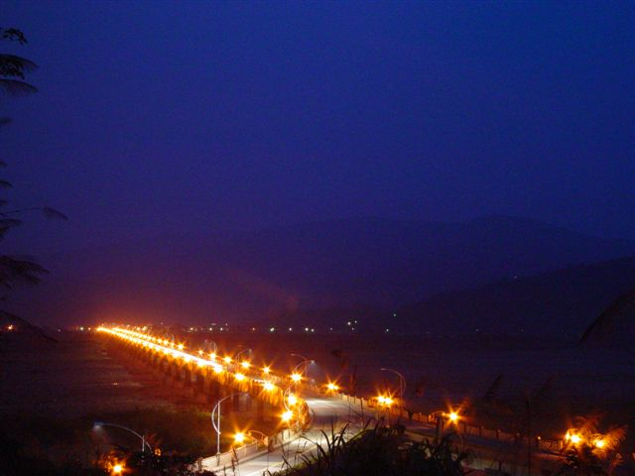
Jumlah Kunjungan dan Surat
Colin Kruse | David K. Lowery
Kunjungan Pertama ke Korintus (Perjalanan Misi Kedua) | Kunjungan Pertama ke Korintus (Perjalanan Misi Kedua)
Surat ke-1_ Surat ini diungkapkan dalam Kor 5:9 (sekarang hilang) | Surat ke-1_ Surat ini diungkapkan dalam Kor 5:9 (sekarang hilang)
Surat ke-2– 1 Korintus | Surat ke-2– 1 Korintus
Kunjungan Kedua ke Korintus (‘kunjungan yang menyakitkan’ – 2 Kor 2:1) | Kunjungan Kedua ke Korintus (‘kunjungan yang menyakitkan’ – 2 Kor 2:1)
Surat ke-3– Surat yang “keras” Muncul dalam 2 Kor 2:3-4, 7:8,12 (sekarang hilang) | Surat ke-3– Surat yang “keras” Muncul dalam 2 Kor 2:3-4, 7:8,12 (sekarang hilang)
Surat ke-4– 2 Kor 1 – 9 | Surat ke-4 – 2 Korintus
Surat ke-5– 2 Kor 10 – 13
Kunjungan ke-3 ke Korintus | Kunjungan ke-3 ke Korintus

Slide 32
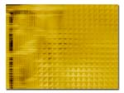
Kunjungan Paulus yang pertama
Surat “terdahulu” adalah surat pertama
kepada jemaat Korintus
Surat kedua kepada
jemaat Korintus adalah
1 Korintus

Slide 33

Kunjungan Paulus kedua
‘Kunjungan yang menyakitkan’
Surat ke-3
Surat ‘yang keras’
Surat ke-4
2 Korintus

Slide 34

Kunjungan Paulus Ketiga

Slide 35
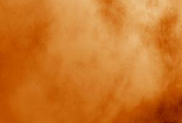
Outline of 1:1–7:16
OUTLINE
I. Paul's Explanation of His Conduct and Apostolic Ministry
(1:1–7:16)
A. Introduction (1:1-11)
B. Paul's Conduct Explained (1:12–2:13)
C. Major Digression--The Apostolic Ministry Described
(2:14–7:4)
D. Paul's Reconciliation With the Corinthians (7:5-16)

Slide 36
Slides on
2 Korintus 1

Slide 37

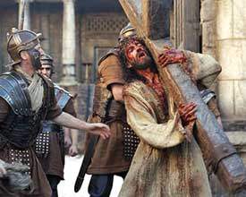
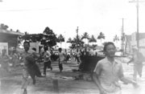
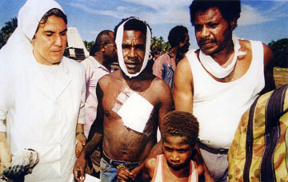
Penderitaan
(2 Kor 1 : 1-11)

Slide 38
Slides on
2 Korintus 2

Slide 39

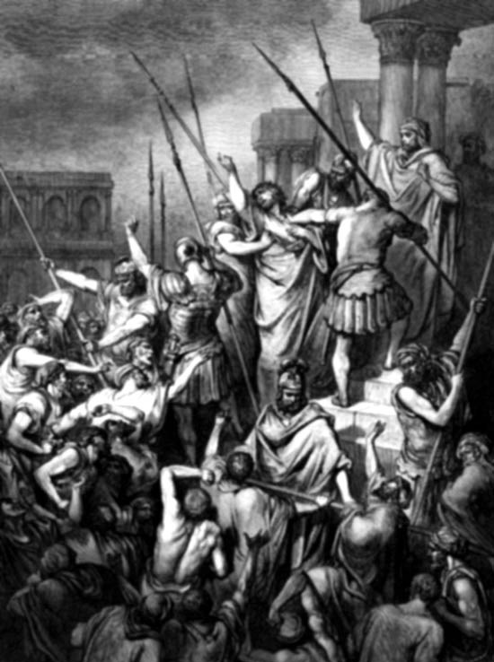
Penderitaan
Penderitaan Paulus
Sikap Paulus terhadap penderitaan
Pengalaman Kristus
Penghiburan melalui penderitaan
Bagaimana kita menghadapi penderitaan?

Slide 40
Slides on
2 Korintus 3

Slide 41
Perbedaan Perjanjian yang Lama dan Yang Baru
2 Korintus 3–4
Perjanjian Lama | Perjanjian Baru
Diinisiai oleh Musa (3:8) | Diinisiasi oleh Kristus(3:4)
Dari surat (3:6a) | Dari Roh Kudus (3:6a, 18b)
kematian (3:6b, 7a) | Kehidupan (3:6b)
Diukir pada batu (3:3b, 7a) | Diukir pada hati (3:3b; Jer. 31:33)
Mulia (3:7a) | Lebih mulia (3:8, 10)
Kemuliaan menghilang (3:7b, 11a, 13b) | Kemuliaan bertambah (3:11b, 18)
Menghukum manusia (3:9a) | Memberikan pembenaran (3:9b)
Penipuan (3:13) | keutuhan (3:12)
Muka yang terselubung (3:13b) | Tanpa selubung (3:13a, 18a)
Pikiran yang terselubung (3:14a) | Pikiran yang terang (3:14b; 4:3-6)
Hati yang terselubung (3:15) | Hati yang terbuka (3:16)
tumpul (3:14a) | freedom (3:17)
Musa merefleksikan kemuliian Allah | Semua orang percaya merfleksikan (3:17)
Tidak ada transformasi (3:7) | transformasi(3:18)
Tidak bersemangat (3:13) | yakin, kepuasan (3:4-5; 4:1)
Ketidak-tebukaan (3:13) | Ketulusan (4:2)
166c

Slide 42
Views on New Covenant Fulfillment
View | Explanation | School & Scholars | Problems
Restated Mosaic | No New Covenant | Critical: –Couturier –Duhm –Schmidt –Potter | 1. OC/NC distinctions in text ignored 2. OC = conditional, NC = unconditional 3. OC = temporal, NC = eternal 4. OC = external, NC = internal 5. OC = no enablement, NC = enablement 6. NC = peace, prosperity, sanctuary, Spirit (parallel passages)
Church Alone | No Israel Participation | Amillennial/ Postmillennial: –Allis –Cox –Smick –Boettner | 1. Ignores OT data by equating Israel & the Church 2. NC introduced ≠ fulfilled to Israel 3. Present need to know YHWH (we still need to obey the Great Commission) 4. AD 70 Jerusalem vs. Jer. 31:40
166d

Slide 43
Views on New Covenant Fulfillment
View | Explanation | School & Scholars | Problems
Israel Alone | No Church Participation | Misc/Classical Dispensational: –Darby – Thompson –von Rad | 1. Ignores NT data –Christ's Last Supper words –Paul's statements –Hebrews application to Church 2. Ignores present work of Spirit
Two New Covenants | NC for Israel + NC for Church | Early 1900s Dispensational: –Chafer –Walvoord (old) –Ryrie (old) | 1. Same terminology for OT & NT NCs 2. Israel/Church distinction too sharp 3. Basis of forgiveness the same 4. If 2 NCs then no OC for Church 5. Church doesn't possess Israel's promises
166d

Slide 44
= My View on New Covenant Fulfillment
View | Explanation | School & Scholars | Problems
Church Participates | Primarily for Israel Secondarily for the Church | Misc/Present Dispensational: –Keil –Lemke –Bright –Scofield –Walvoord (DTS) –Ryrie (DTS) –Archer (TEDS) –Kaiser (TEDS) | Support: 1. Primary fulfillment is future— Rom 11 2. Deals with both OT & NT data 3. Forgiveness & the Spirit are blessings experienced now 4. NC has new law 5. Rebuttals to above views
166d

Slide 45
Tanda Perjanjian
166e
Perjanjian
Definisi
Sumpah
Fulfillment
Sign
Nuh
Janji yang tidak berkondisi, tidak akan ada banjir kembali
Kej. 9:12-17
Tidak akan ada laut lagi
(Rev. 21:1)
Pelangi
(Kej. 9:12-17)
Abrahamic
Janji untuk menyediakan Israel suatu tanah, pemerintahan dan berkat rohani
Kej 12:1-3; 15:13-18
Berkelanjutan hingga kini (Gal. 3:17) tetapi Israel memiliki masa depan (lih Rom. 11:25-27)
Sunat
(Kej. 17:11)
Musa
Ketentuan berkat bagi Israel yang kondisional
Kel. 19—31; Ul. 28
Kematian Kristus (Rom. 7:4-6)
Sabat
(Kel. 31:13)
Palestina
Dari Wadi di mesir hingga sungai Efrat, tanah perjanjian
Ul. 30:1-10
Tanah Yang diberkati (Amos 9:13-15)
Tidak ada tanda
Daud
Keturunan Daud akan memerintah scara politis
2 Sam. 7:12-17
Pemerintahan dipulihkan (Amos 9:11-12)
Kristus duduk di sebelah kanan Allah Bapa
(Acts 2:34-36)
Baru
Janji kehadiran yang tetap dari Roh Kudus (hukum yang tertulis dalam hati), pengampunan dan penginjilan Israel seutuhnya
Yer. 31:31-34
Paulus & Rasul
(2 Kor. 3–4)
Semua Israel diselamatkan (Rom. 11:26-27)
Piala Perjamuan Tuhan (Luk 22:20; 1 Kor. 11:25)

Slide 46

"This cup is the new covenant in my blood" (Luke 22:20)
Refers back to Jeremiah 31:31-34
The new covenant replaces the old
The church participates in the covenant promised to Israel
Never does Scripture say that the church replaces Israel since God has not rejected the nation (Rom. 11:1; cf. Jer. 31:35-37)

Slide 47
Slides on
2 Korintus 4

Slide 48

How to Beat the Blues
2 Corinthians 4:16-18

Slide 49
Are you discouraged today?

Slide 50
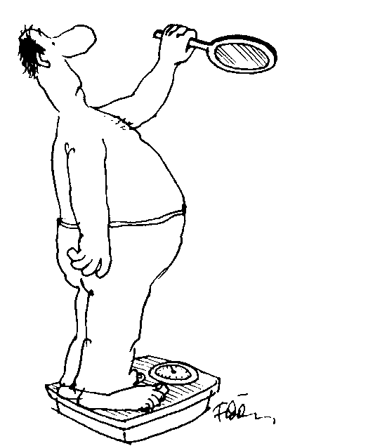
How can you beat the blues?
How can you defeat discouragement?

Slide 51
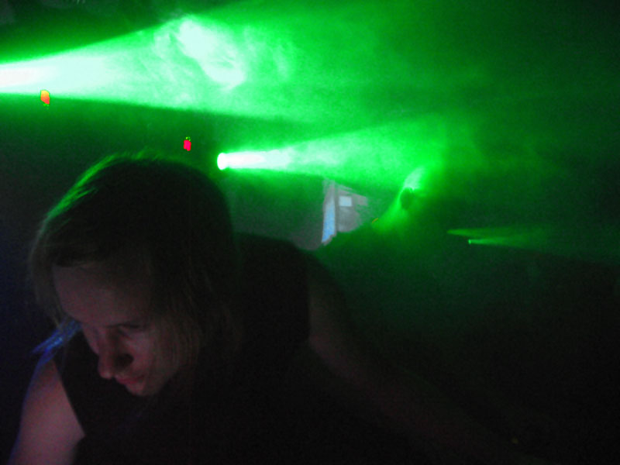
Was Paul discouraged?

Slide 52
Paul's Sacrifices…
2 Corinthians 11:23-28 I have worked much harder, been in prison more frequently, been flogged more severely, and been exposed to death again and again. ²⁴Five times I received from the Jews the forty lashes minus one. ²⁵Three times I was beaten with rods, once I was stoned, three times I was shipwrecked, I spent a night and a day in the open sea, ²⁶I have been constantly on the move. I have been in danger from rivers, in danger from bandits, in danger from my own

Slide 53
Paul's Sacrifices…
countrymen, in danger from Gentiles; in danger in the city, in danger in the country, in danger at sea; and in danger from false brothers. ²⁷I have labored and toiled and have often gone without sleep; I have known hunger and thirst and have often gone without food; I have been cold and naked. ²⁸Besides everything else, I face daily the pressure of my concern for all the churches.

Slide 54
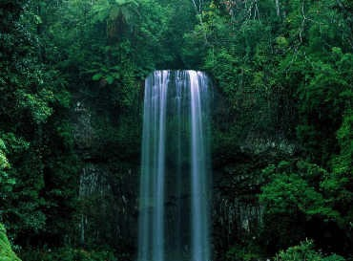
"Therefore we do not lose heart. Though outwardly we are wasting away, yet inwardly we are being renewed day by day"
(2 Cor. 4:16)

Slide 55
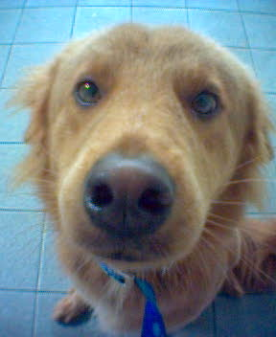
Let's see Paul's two ways to beat the blues…

Slide 56
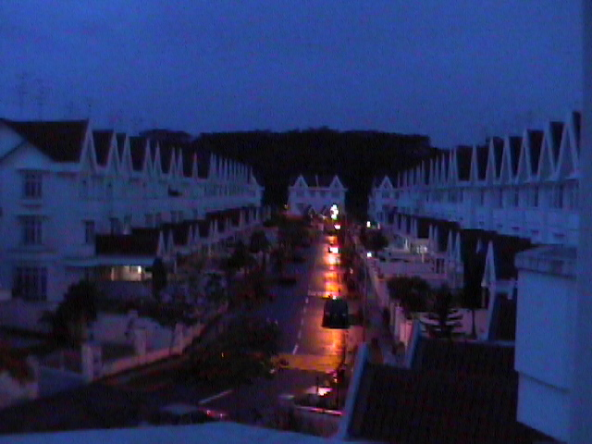
I. View your troubles as trivial compared to your rewards (4:17)

Slide 57
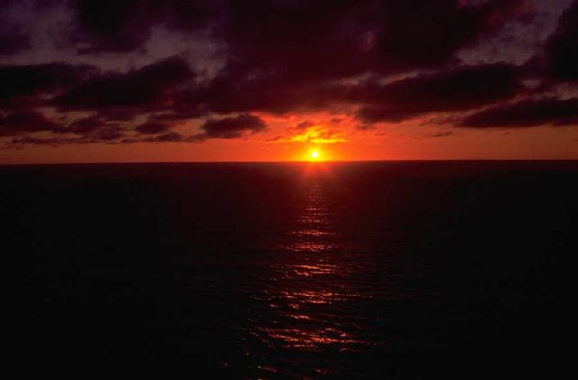
"For our light and momentary troubles are achieving for us an eternal glory that far outweighs them all" (4:17)

Slide 58
Paul's light & momentary troubles…
2 Corinthians 11:23-28 I have worked much harder, been in prison more frequently, been flogged more severely, and been exposed to death again and again. 24 Five times I received from the Jews the forty lashes minus one. 25 Three times I was beaten with rods, once I was stoned, three times I was shipwrecked, I spent a night and a day in the open sea, 26 I have been constantly on the move. I have been in danger from rivers, in danger from bandits, in danger from my own countrymen, in danger from Gentiles; in danger in the city, in danger in the country, in danger at sea; and in danger from false brothers. 27 I have labored and toiled and have often gone without sleep; I have known hunger and thirst and have often gone without food; I have been cold and naked. 28 Besides everything else, I face daily the pressure of my concern for all the churches.

Slide 59
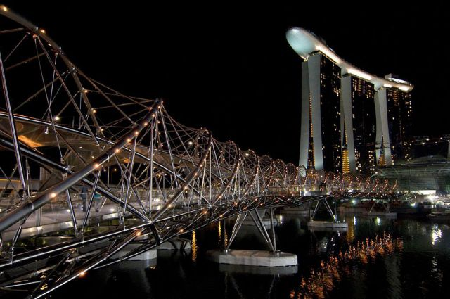
The City-State of Singapore

Slide 60
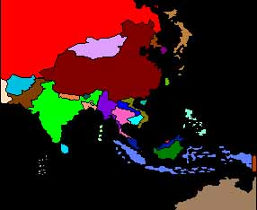
Singapore's Strategic Location
10/40 Window
Poorest Area
97% of Unreached

Slide 61
II. Focus on invisible, eternal realities (4:18)

Slide 62
See the invisible!
"So we fix our eyes
not on what is seen,
but on what is unseen.
For what is seen is temporary,
but what is unseen is eternal"
(4:18)

Slide 63
Focus on things of real value
Everything we can see is ultimately worthless
Things that we can't see are priceless

Slide 64
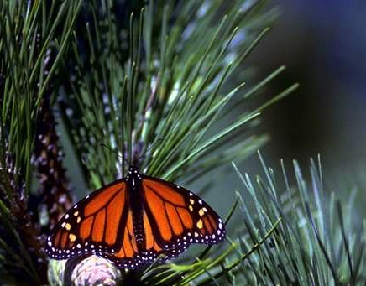
What is eternal?
God
God's Word
Souls of People

Slide 65
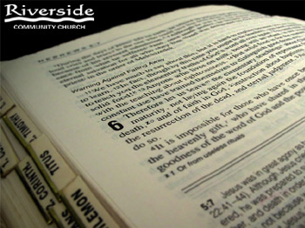
The One Book

Slide 66
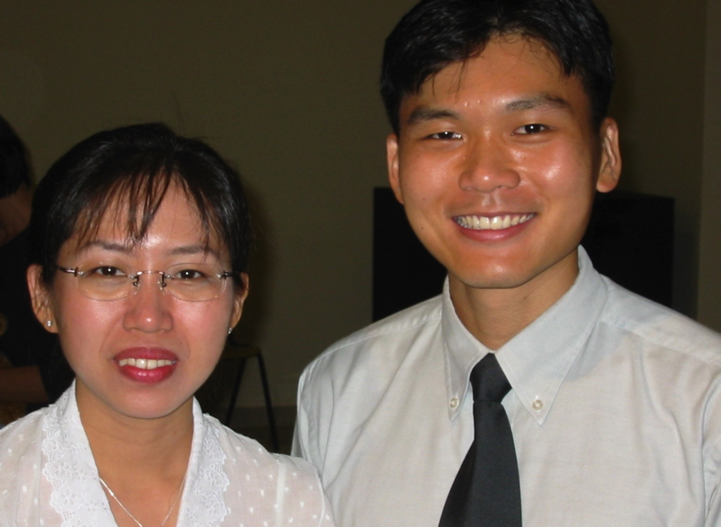
Premarital Counseling
Singapore: Aaron Chan
Indonesia: Sylvia

Slide 67
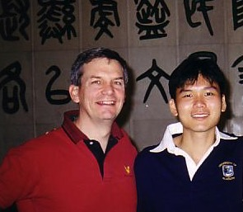
Ministry Up North

Slide 68
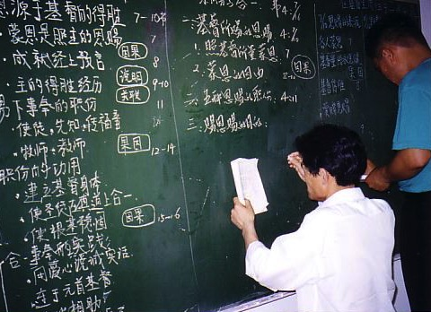
Get Involved!

Slide 69

You can defeat discouragement by following God's priorities
(Main Idea)

Slide 70
Eternal Priorities
God
God's Word
Souls of People

Slide 71
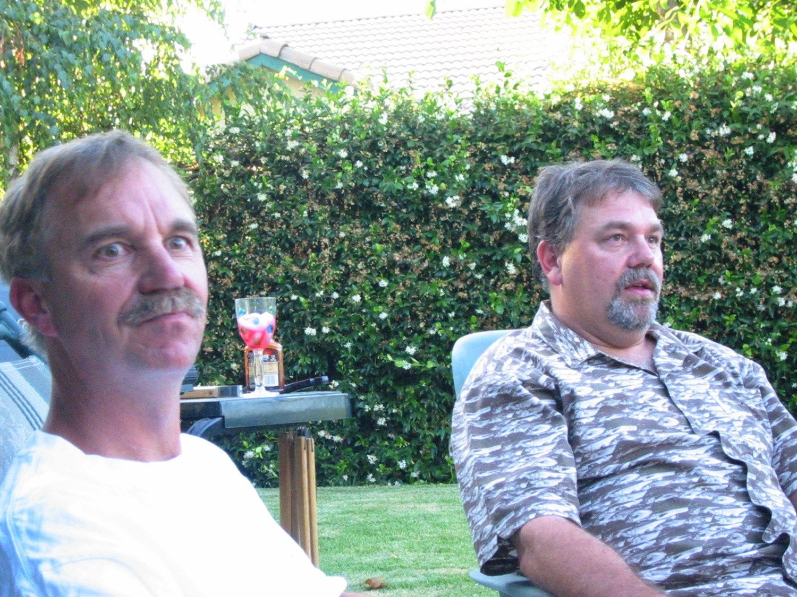
My two brothers

Slide 72
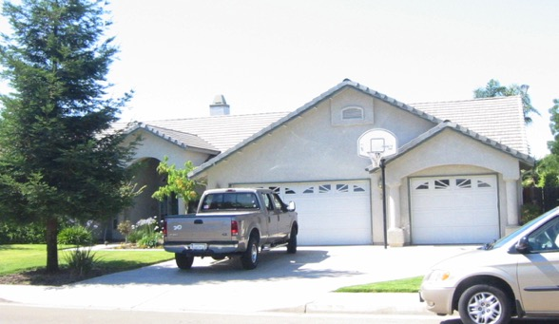
Five More Homes
+$50,000
+$50,000
+$50,000
+$50,000
+$50,000
+$50,000

Slide 73
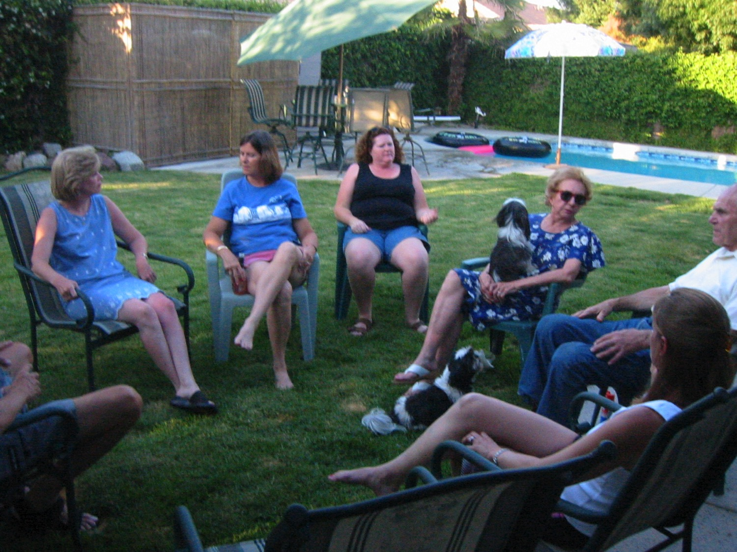
Emptiness

Slide 74
Two Key Questions
The eternal priority of God that I must pursue with passion is…
2. The way God is telling me to do this is…

Slide 75
Slides on
2 Korintus 5

Slide 76
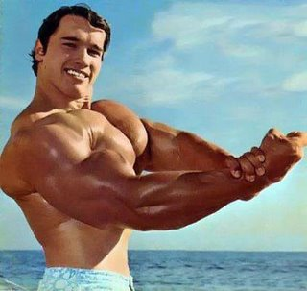
The Resurrected Body

Slide 77
Resurrections & Judgments
160
R = 4 Resurrected Groups
J = 7 Judged Groups
Rapture
2nd Advent
R
2R
R
Great
White
Throne
J
4J
2J
Church Age
Tribulation
Millennium
Battle of
Armageddon
Battle of
Gog and Magog

Slide 78

Judgment Seat of Christ
160
Believers Rewarded by Christ (2 Cor. 5:10)
At the Rapture
(1 Thess. 4:17)
Reward or loss of rewards (not salvation)

Slide 79

We will join him in the clouds
(1 Thess. 4:17)

Slide 80
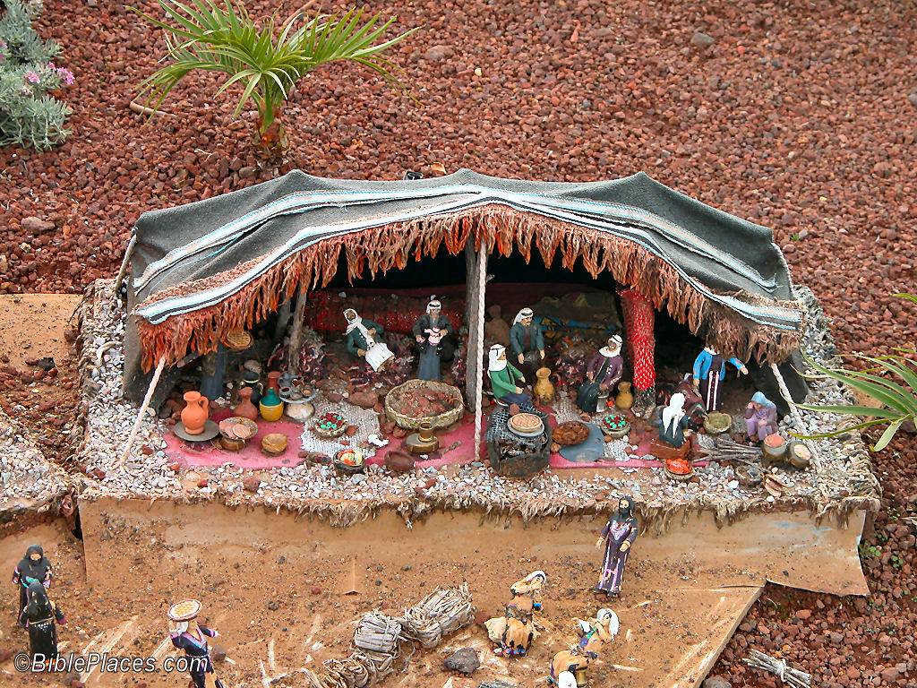
We will put away "this present tent"
(2 Cor. 5:1)

Slide 81
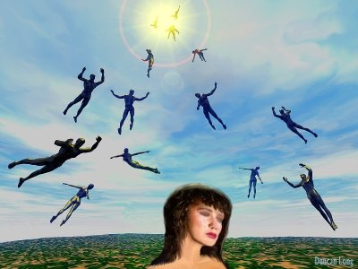
New bodies

Slide 82
The Judgment Seat of Christ
Is this a judgment to determine salvation?
Or is it to reward believers?

Slide 83
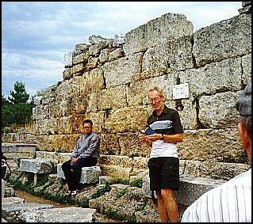
The Bema Still Exists
Notes:
83

Slide 84
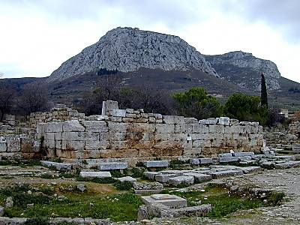
Bema with Acrocorinth in Distance
Notes:
84

Slide 85
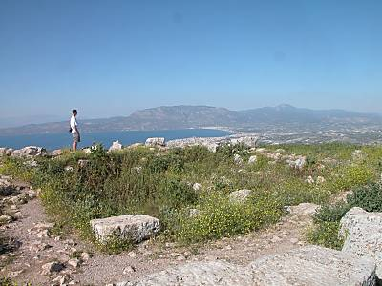
View from Acrocorinth
Notes:
85

Slide 86
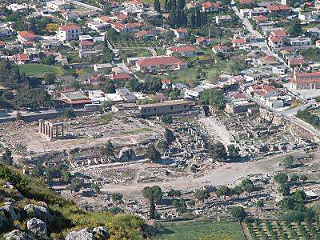
The Main City Below
Notes:
86

Slide 87
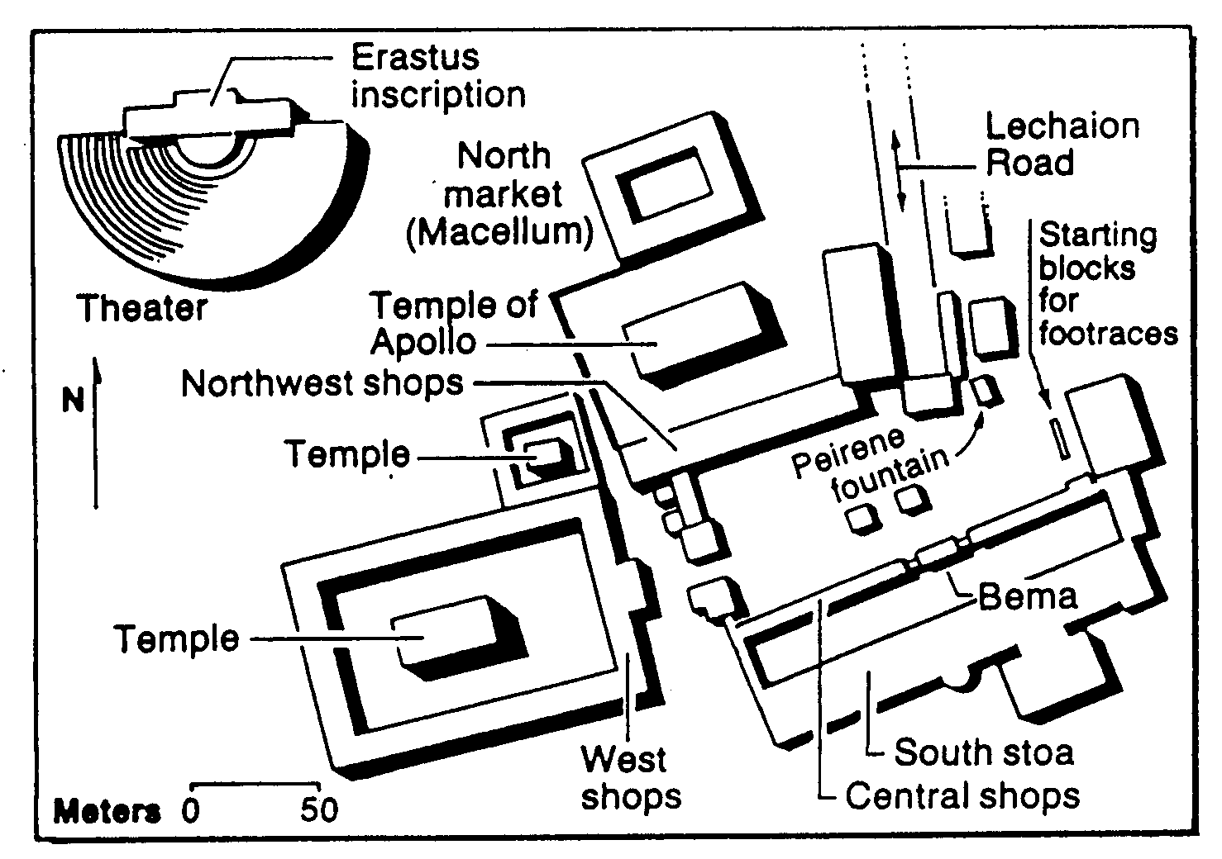
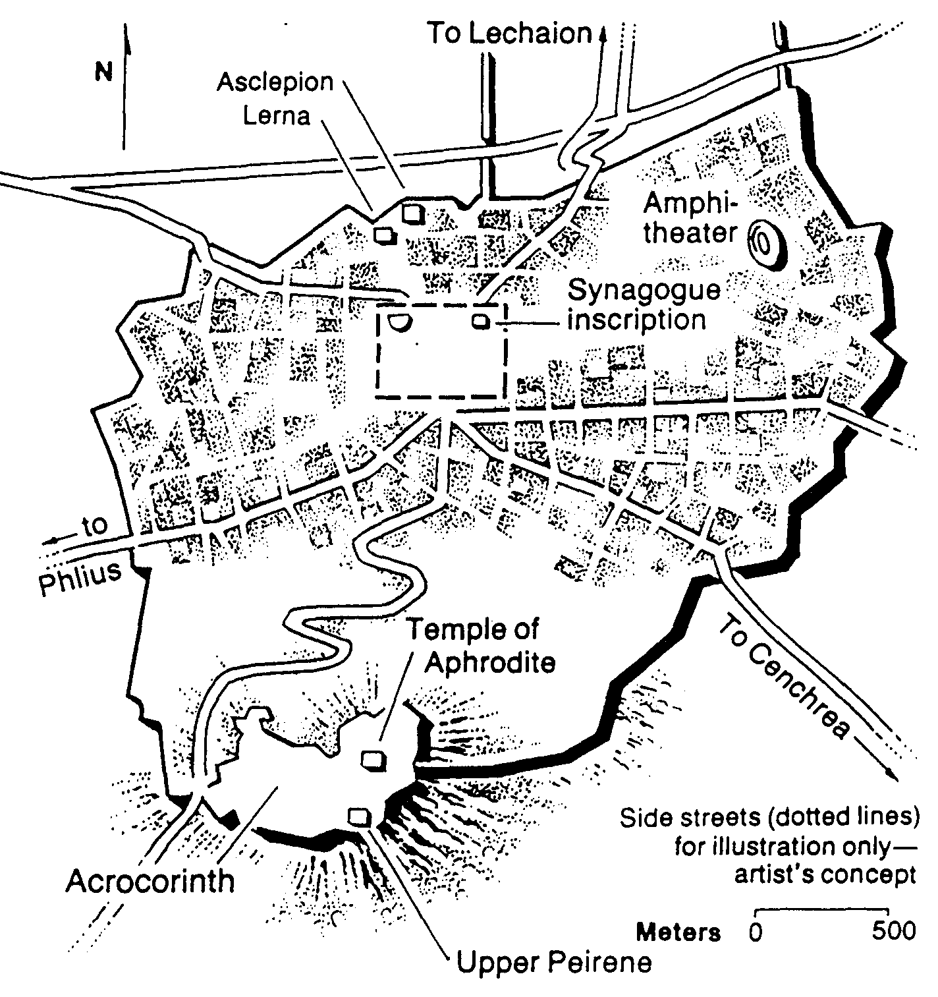
The Corinthian Marketplace
Bible Visual Resource Book, 235

Slide 88
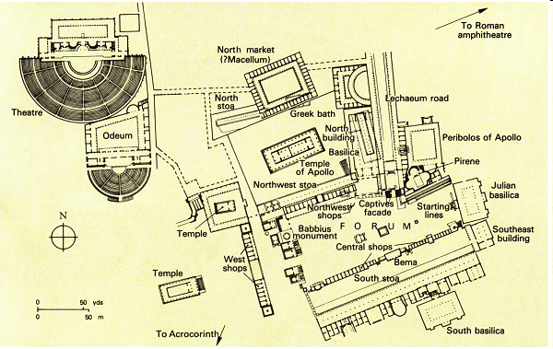
The Bema at Corinth
"But while Gallio was proconsul of Achaia, the Jews with one accord rose up against Paul and brought him before the judgment seat [bema]" (Acts 18:12)
Lawsuits
1 Cor. 6
Bema
Paul brought before judgment seat
Acts 18:12

Slide 89
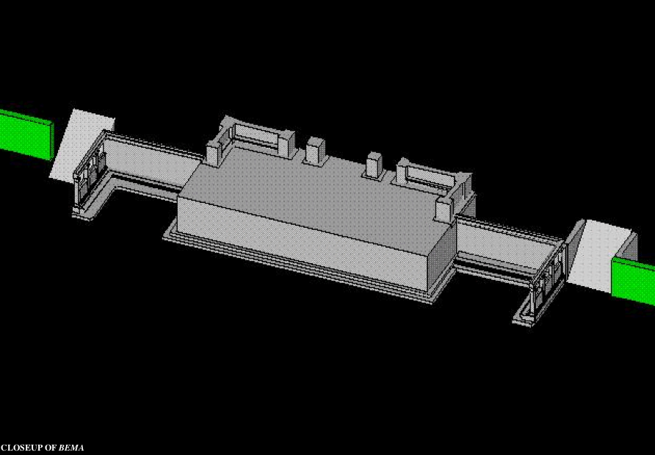
Bema Close-up
“So we make it our goal to please him, whether we are at home in the body or away from it. ¹⁰For we must all appear before the judgment seat [bema] of Christ, that each one may receive what is due him for the things done while in the body, whether good or bad” (2 Cor. 5:9-10 NIV).
Notes:
89
http://corinth.sas.upenn.edu/schola.html

Slide 90
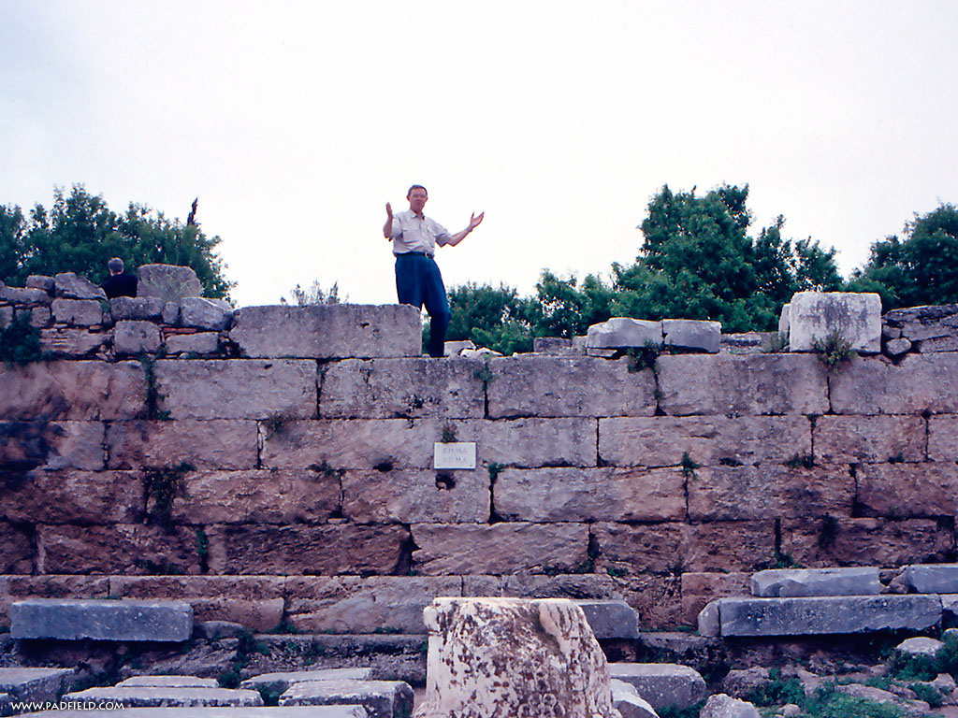
The Speaker or Judge Above
The Speaker or Judge Above
Notes:
90

Slide 91
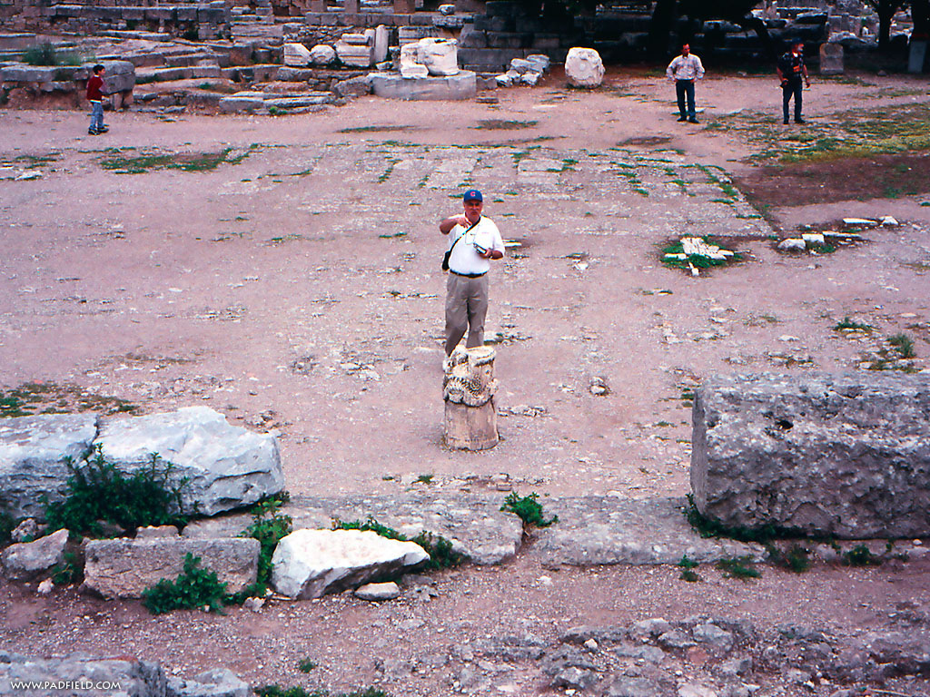
The One Being Judged or Rewarded Stood Below
Notes:
91

Slide 92
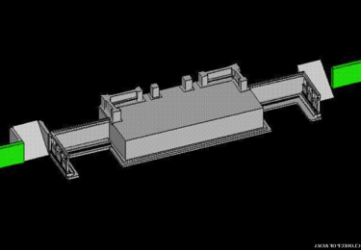
Bema for Rewards
75
"In Grecian games in Athens, the old arena contained a raised platform on which the president or umpire of the arena sat. From here he rewarded all the contestants; and here he rewarded all winners. It was called the 'bema' or 'reward seat.' It was never used of a judicial bench."
L. Sale-Harrison, Judgment Seat of Christ, 8
cited by Pentecost, Things to Come, 220
Really?
Notes:
92
92

Slide 93
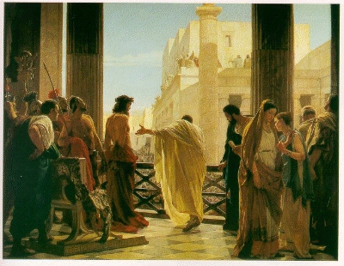
Bema is Used of Jesus Before Pilate
Notes:
93

Slide 94
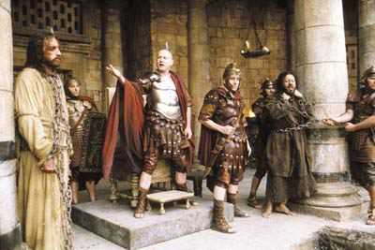
Jesus Before Pilate
Notes:
94

Slide 95
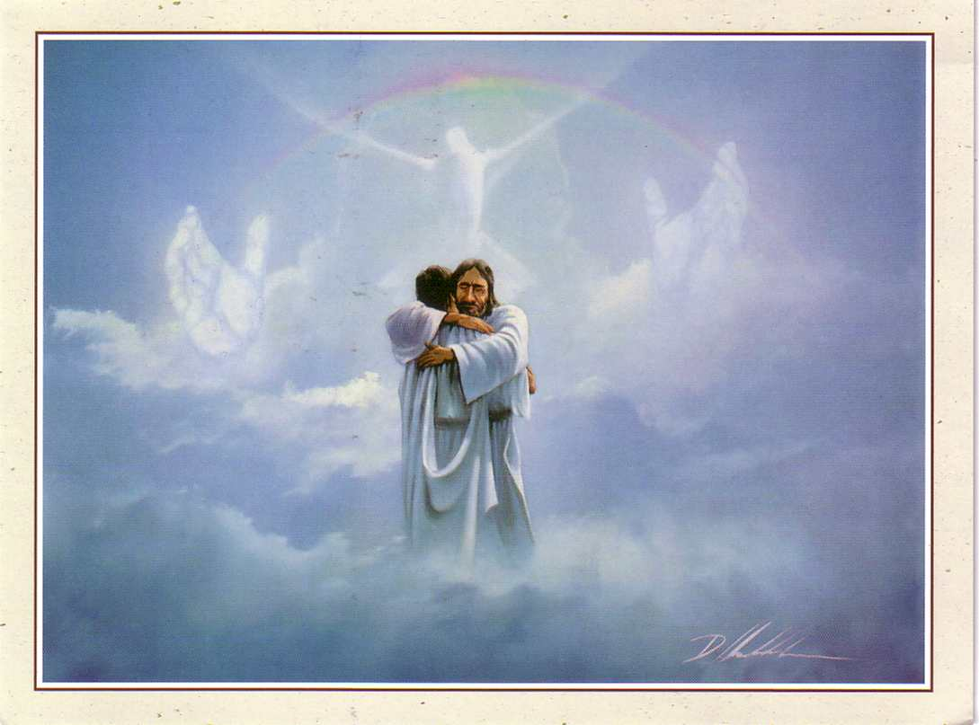
The Bema is a Reward Seat
76

Slide 96

"… the fire will test the quality of each man's work"
(1 Cor. 3:13)
76
Notes:
96

Slide 97

Outline
GARIS BESAR
II. Pengumpulan persembahan bagi
orang Kudus di Yerusalem(8:1-9:15)
A. Pentingnya kemurahan (8:1-15)
B. Misi Perjalanan Titus dan
teman-temannya (8:16-9:5)
C. Akibat dari kemurahan (9:6-15)

Slide 98
Slides on
2 Korintus 6

Slide 99



Kebersamaan dengan mereka yang belum percaya
2 Kor 6 : 14-18

Slide 100


Reasons for Separation
UNEQUALLY YOKED
Giving up of control over one's activities and the loss of freedom to act in obedience to God.

Slide 101

What does 2 Cor. 6:14-7:1 mean?
"
136
"Don't team up with those who are unbelievers. How can righteousness be a partner with wickedness? How can light live with darkness? ¹⁵What harmony can there be between Christ and the devil? How can a believer be a partner with an unbeliever? ¹⁶And what union can there be between God's temple and idols? For we are the temple of the living God."

Slide 102
What does 2 Cor. 6:14-7:1 mean?
"
136
"As God said:
'I will live in them
and walk among them.
I will be their God,
and they will be my people.
¹⁷Therefore, come out from among unbelievers, and separate yourselves from them, says the Lord'
(2 Cor. 6:16-17)

Slide 103
What does 2 Cor. 6:14-7:1 mean?
"
136
"Don't touch their filthy things,
and I will welcome you. ¹⁸And I will be your Father, and you will be my sons and daughters, says the Lord Almighty."
¹Because we have these promises, dear friends, let us cleanse ourselves from everything that can defile our body or spirit. And let us work toward complete holiness because we fear God"
(2 Cor. 6:17–7:1)

Slide 104


Kebersamaan dengan orang yang belum percaya
Instruksi Paulus

Slide 105

Separation Texts
136
Text
Issue
Command
2 Th 3:6-15
?
?
Rom 12:1-2
?
?
Rom 16:17
?
?
Eph 5:11
?
?
1 Th 5:21
?
?

Slide 106

Separation Texts
137
Text
Issue
Command
1 Tim 6:3-5
?
?
2 Tim 2:16-21
?
?
Titus 3:10
?
?
2 John 7-11
?
?
Jude 3
?
?

Slide 107

Perbedaan antara orang percaya dan belum percaya
Kebersamaan dengan mereka yang belum percaya

Slide 108

What does 2 Cor. 6:14-7:1 mean?
"
137
"The direct commands to separate from other people are always commands to separate from unbelievers, not from Christians with whom one disagrees… The are no direct New Testament commands to separate from Christians with whom one has doctrinal differences (unless those differences involve such serious heresies that the Christian faith itself is denied)."
Wayne Grudem, Systematic Theology, 877

Slide 109

ORANG PERCAYA
dan
PATOKAN DUNIA

Slide 110
Slides on
2 Korintus 7

Slide 111
Slides on
2 Korintus 8

Slide 112

How to Get Rich
2 Corinthians 8:1-15

Slide 113


A Revealing Checkbook...
Notes:
A man married for 20 years once decided to divorce his wife. In preparing for the financial settlement, he began to rummage through his old checks.
One cancelled check after another stirred up memories of a long-forgotten past: the check to the hotel where he and his wife had spent their honeymoon, the check for their first car, the check for the hospital bill for their daughter's birth, the check for the $2000 down payment on their first home.
Finally, he could stand it no longer. He pushed the checks aside, reached for the phone, and rang up his wife. Telling her that they had invested too much in each other to throw it all away, he asked her for a new start.
Your checkbook and mine also tells the story of our lives—our values and our lifestyles. And more than anything else, our checkbook reveals our true walk with God because it announces what our treasures are (Chuck Swindoll, A Minister Everyone Would Respect, 1).

Slide 114

Ron Blue on faking...
"You can't fake stewardship. Your checkbook reveals all you really believe about stewardship…your goals, priorities, convictions, relationships, and even the use of your time. A person who has been a Christian even for a short while can fake prayer, Bible study, evangelism, going to church, and so on, but he can't fake what his checkbook reveals"
(Ron Blue, Master Your Money, 20)

Slide 115


Get Rich

Slide 116

"Vision 2030: S'poreans to be as Rich as Americans"
The Straits Times Frontpage 14 Oct 1991
Notes:
I was struck by the front page of the Straits Times on 14 October 1991. The title: "Vision 2030: S'poreans to be as rich as Americans." That's the government plan here, and that's the individual plan of many people—Christians included.
Now my guess is that many of you don't have becoming rich as a chief goal—only to have more money than you have right now! But how much more?

Slide 117

How we can really be rich
Examples
Principles

Slide 118

I. We become rich by following the examples of those who are really rich.
Subtitle

Slide 119




Napoleon Hill
Notes:
After all, this is the philosophy of the famous best-selling book by Napolean Hill entitled Think and Grow Rich! It has gone through many printings and I grew up with my parents quoting it frequently. We ended up a family with 3 homes, 2 boats, and 7 cars—with so many payments we were miserable! So let's look at what the Bible says about the subject instead…

Slide 120

A. Paul gives two examples of becoming rich through generous giving (2 Cor. 8:1-9).

Slide 121

1. The Rich Macedonians
Examples of real wealth...
A Poor "Rich" Area

Slide 122
How to Get Rich
2 Corinthians 8:1-15

Slide 123

"Rich" in 2 Corinthians 8-9
Macedonia
The Macedonians showed "rich generosity" (8:2).
The Corinthians are said to be rich through Christ (8:9).
God promises that those who fulfill certain conditions "will be made rich in every way" (9:11).
Corinth
Paul redefines true wealth

Slide 124
The Macedonians gave way beyond what their means could support (8:1-3a)
"¹And now, brothers, we want you to know about the grace that God has given the Macedonian churches. ²Out of the most severe trial, their overflowing joy and their extreme poverty welled up in rich generosity. ³For I testify that they gave as much as they were able, and even beyond their ability."

Slide 125
Macedonia off the sea lanes
Macedonia
Corinth

Slide 126

Singapore's Strategic Location
$
The Crossroads of the Indian & Pacific Oceans

Slide 127
Macedonia off the sea lanes
Macedonia
Corinth

Slide 128


Two Mites
Mark 12:41-44
Give her credit!

Slide 129
The Macedonians gave of their own initiative (8:3b-4)
"^{3b}Entirely on their own, ⁴they urgently pleaded with us for the privilege of sharing in this service to the saints."

Slide 130
They went beyond money by giving themselves to God and to meet Paul's companions' needs (8:5)
"⁵And they did not do as we expected, but they gave themselves first to the Lord and then to us in keeping with God's will."

Slide 131
The Corinthians should also give money generously just as they had fully given themselves in other areas (8:6-7)
"⁶So we urged Titus, since he had earlier made a beginning, to bring also to completion this act of grace on your part. ⁷But just as you excel in everything—in faith, in speech, in knowledge, in complete earnestness and in your love for us—see that you also excel in this grace of giving."

Slide 132

Christ also gave sacrificially by laying aside His rights as God to become human (8:8-9).
Another example of generosity...
I am not commanding you, but I want to test the sincerity of your love by comparing it with the earnestness of others. ⁹For you know the grace of our Lord Jesus Christ, that though he was rich, yet for your sakes he became poor, so that you through his poverty might become rich.

Slide 133

The Kenosis (Emptying)
Even though he was God... He emptied himself...
he humbled himself
and became obedient to death—
even death on a cross! (Phil. 2:6, 8)

Slide 134

Modern Examples of Generosity...
Wealthy
Not Wealthy
Ed Sheffield
Richard Miles
Christ Chapel
Scott Smith
Pastor Vijay
Myanmar saints

Slide 135


Mission Activity Among Asian Nations

Slide 136

What examples of generosity do you know?

Slide 137
I. We become rich by following the examples of those who are really rich.
Subtitle

Slide 138

II. Generosity replaces procrastination with proportional and purposeful giving (8:10-15).

Slide 139

A. Like the Corinthians, we need follow-through—not procrastination!

Slide 140
The church at Corinth had promised a gift a year earlier and needed to stop procrastinating on its promise (8:10-11).
"¹⁰And here is my advice about what is best for you in this matter: Last year you were the first not only to give but also to have the desire to do so. ¹¹Now finish the work, so that your eager willingness to do it may be matched by your completion of it, according to your means."

Slide 141
God holds us accountable for promises we've made too.
$400

Slide 142


You Can Give Online Now!
For Online Giving to CIC:
United Overseas Bank
Bank Code 7375 (UOB)
Branch Code: 026 (Bukit Timah)
Account Number 347-300-884-8

Slide 143

B. Like the Corinthians, we need proportionally generous giving (8:12)
"¹²For if the willingness is there, the gift is acceptable according to what one has, not according to what he does not have."

Slide 144

Generosity is Relative
"God assesses the 'value' of a monetary gift not in terms of the actual amount given, but by comparing what is given with the total financial resources of the giver"
(Harris, EBC, 10:369).

Slide 145
C. Like the Corinthians we need to purposely invest in the less fortunate (8:13-15).
"¹³Our desire is not that others might be relieved while you are hard pressed, but that there might be equality. ¹⁴At the present time your plenty will supply what they need, so that in turn their plenty will supply what you need. Then there will be equality, ¹⁵as it is written: 'He who gathered much did not have too much, and he who gathered little did not have too little.'"

Slide 146

Equality? Really?
Singapore
=
Pakistan
=
Mongolia

Slide 147
How to Get Rich
2 Corinthians 8:1-15

Slide 148

Main Idea of 2 Cor. 8:1-15
We become rich when we generously give our money away!

Slide 149
How we can really be rich
2 Examples
3 Principles

Slide 150

The Three Principles
Procrastination
Proportion
Purpose

Slide 151

What if Jesus saw your chequebook?

Slide 152

If I knew the exact amount God wanted me to give, would I give it?

Slide 153
Slides on
2 Korintus 9

Slide 154
Slides on
2 Korintus 10

Slide 155
Slides on
2 Korintus 11

Slide 156

GARIS BESAR
III. Usaha Paulus membela otoritas kerasulannya
(10:1-13:14)
A. Mempraktekkan hak dan otoritas kerasulan
(10:1-11:15)
B. Membanggakan diri sebagai “orang bodoh" (11:16-12:13)
C. Rencanan kunjungannya yang ketiga (12:14-13:10)
D. Penutup (13:11-14)

Slide 157

Sowing Lessons
2 Corinthians 9:6-15

Slide 158

Name what comes to mind when I say...
MONEY

Slide 159

John Wayne, The Duke
Notes:
For some of us it reminds us of our insecurities about life. John Wayne's son, after his father's death, reported of his millionaire Dad's financial insecurity. He noted that his Dad always carried $2000-$3000 in cash, stored in the seams or back pocket of his pants—just in case he lost all of his fortunes and had only the money on his person and "needed some money for lunch or something" (ABC New Report, Jan 1990 MONEY fear of losing).

Slide 160

The Rich Man & Lazarus
Notes:
Others of us are reminded of our ultimate pursuit in this life. The Sunday school lesson was on Luke 16, that famous passage on Lazarus and the Rich Man. Following the lesson, the teacher concluded by asking the class, "Now which would you rather be? The rich man who ended up in Hades, or the poor man Lazarus who ended up in Paradise?" A little boy replied, "I'd rather be the rich man in this life and Lazarus in the next!" (MONEY desire for).

Slide 161


The Dentist
Notes:
Some think of how quickly money slips through our fingers. One woman wrote, "My grandfather had had extensive dental work done, but was nonetheless appalled by the amount of his bill. Discussing it with his dentist, Grandpa was told, 'I've had years of expensive schooling, and when you require my services you must be prepared to pay for that schooling.' Grandpa mused this over for a moment and then asked, 'All by myself?'" (Reader's Digest Nancy P. Bishop in MONEY medical expenses)

Slide 162

Money & Titles
Yuppies:
Puppies:
Buppies:
Grumpies:
Dinks:
Silks:
Woofs:
Flyers:
Young Urban Professionals
Poor Urban Professionals
Black Urban Professionals
Grown Urban Professionals
Double Income, No Kids
Single Income, Lots of Kids
Well-Off Older Folks
Fun-Loving Youth En Route to Success
Notes:
Many of us are classified by our age and our wealth (Mark Bailey, Kindred Spirit Spring 88 in MONEY acronyms…)

Slide 163
How to Get Rich
The context
2 Corinthians 8:1-15

Slide 164
How we can really be rich
2 Examples
3 Principles

Slide 165
Main Idea of 2 Cor. 8:1-15
We become rich when we generously give our money away!

Slide 166

Two questions on giving:
2 Corinthians 9:6
How much?
What results?
• Key Principle
• Benefits

Slide 167

I. Principle: You decide how much you want to get blessed (9:6-7a).

Slide 168

A. God blesses you according to how much you give (9:6).
⁶"Remember this—a farmer who plants only a few seeds will get a small crop. But the one who plants generously will get a generous crop" (NLT).

Slide 169

Plant little, harvest little
Plant much, harvest much
Rule #1 of Agriculture...

Slide 170


Title
"The only investments I ever made which have paid constantly increasing dividends, is the money I have given to the Lord."

Slide 171

No one can take away your investments sent up to heaven ahead of you.
Notes:
The $4000 in stocks my mom purchased was worth $400 twenty years later.
Men were robbed of $25,000 cash at Turf club in 1992.
(So verse 6 says that God blesses you according to how much you give. That leads to the question, "Well, how much should you give?" Fortunately, verse 7 provides the answer…)

Slide 172


B. How much you give is a personal decision (9:7a).
⁷ You must each decide in your heart how much to give (NLT).
How much should I give?

Slide 173

The OT Tithe
Leviticus 27:30—"A tithe of everything from the land, whether grain from the soil or fruit from the trees, belongs to the LORD; it is holy to the LORD."

Slide 174

Malachi 3:10
"Bring the whole tithe into the storehouse, that there may be food in my house. Test me in this," says the LORD Almighty, "and see if I will not throw open the floodgates of heaven and pour out so much blessing that you will not have room enough for it."
Notes:
Tithing is the ONLY action in the Bible that the Lord has said to "test" Him on!

Slide 175



Is tithing for today?

Slide 176



Many Tithe Today...

Slide 177

Waitresses Get 15%
How come the waitress gets 15% and God only gets 10%?

Slide 178


CIC Financials Oct 2009 to Jul 2010
We met the $7500 budget 2 out of 10 months.
Monthly giving was from $210 to $31 per family.

Slide 179


The Math...
Notes:
It takes 10 tithers to support 1 pastor at the same salary.
It would take another 10 who tithe to pay our rent and other expenses.

Slide 180

Potential Pastors Considered
Blane Hall
Michael Holmes
Dan Jensen
Michael Karpf
David Allen
Russ Bowers
Jack Hanks
Tom Emmons
John Lowrey
Tim Whetstone
Kevin Green
Pastor #12??
2007-2010
Notes:
180

Slide 181

But isn't that pledging?

Slide 182

"GIVE IT ALL!"
You DECIDE!
Wow, that was the best sermon on tithing I've ever been to!
Notes:
Have you asked God if what you give now is the amount He wants you to give?
Check your motives though. We should always get to give—not give to get.

Slide 183
I. Principle: You decide how much you want to get blessed (9:6-7a).

Slide 184

II. Benefits: Generous giving yields generous returns for you, God, and others (9:7b-15).

Slide 185

II. Benefits of Generosity...
A. God blesses you (9:7b-11a).
GOD
YOU
1. God is pleased with you (7b).
"And don't give reluctantly or in response to pressure. 'For God loves a person who gives cheerfully'" (NLT).

Slide 186
II. Benefits of Generosity...
A. God blesses you (9:7b-11a).
GOD
YOU
2. God meets your every need (8a).
^{8"}And God will generously provide all you need" (NLT).
Notes:
Phil 4:19
My life: most left over
All you need—not want!

Slide 187
II. Benefits of Generosity...
A. God blesses you (9:7b-11a).
GOD
YOU
3. God increases your ability to give to others (8b-11a).
"Then you will always have everything you need and plenty left over to share with others. ⁹As the Scriptures say, 'They share freely and give generously to the poor. Their good deeds will be remembered forever'" (NLT).

Slide 188
II. Benefits of Generosity...
A. God blesses you (9:7b-11a).
GOD
YOU
3. God increases your ability to give to others (8b-11a).
"¹⁰For God is the one who provides seed for the farmer and then bread to eat. In the same way, he will provide and increase your resources and then produce a great harvest of generosity in you. ¹¹Yes, you will be enriched in every way so that you can always be generous" (NLT).
Notes:
An ambitious young man went to his pastor for counsel:
S$60 -- $6
S$800 -- $80

Slide 189
II. Benefits of Generosity...
B. You bless others (9:11b-12a).
GOD
YOU
OTHERS
1. Recipients of gifts realize God alone meets their needs (11b).
"And when we take your gifts to those who need them, they will thank God" (NLT).
Notes:
Friday, 1 September 1989
Fired as salesman by deacon
Stephen born 3 weeks before
There we were: No money, job, time to look for job, no time to work (dissertation deadline two weeks away)
3 days later at CCBC: $1000

Slide 190
II. Benefits of Generosity...
B. You bless others (9:11b-12a).
GOD
YOU
OTHERS
2. The needs of others are met (12a).
"¹²So two good things will result from this ministry of giving—the needs of the believers will be met..."
Notes:
That $1000 lasted the whole month
5 more months amazingly!
Lived on gifts for 30 years now

Slide 191
II. Benefits of Generosity...
C. Others bless God (9:12b-13).
GOD
YOU
OTHERS
"and they will joyfully express their thanks to God.
¹³As a result of your ministry, they will give glory to God. For your generosity to them and to all believers will prove that you are obedient to the Good News of Christ" (NLT).
Notes:
God gets the credit!
John Hansen gave a turkey

Slide 192
II. Benefits of Generosity...
D. Others bless you (9:14-15).
GOD
YOU
OTHERS
"¹⁴And they will pray for you with deep affection because of the overflowing grace God has given to you. ¹⁵Thank God for his gift too wonderful for words!" (NLT adapted).

Slide 193

The Best Example...
We come into the world with nothing
and spend all our days accumulating as much as we can.
Christ came into the world with everything
and spent all His days distributing as much as He could.

Slide 194
The Main Idea of 9:6-15
Decide to bless God, yourself, and others by generous giving
—so at least tithe.

Slide 195

"Tithe? You're kidding!
On what I make?"
John D. Rockefeller, Sr., said,
"I never would have been able to tithe the first million dollars I made if I had not tithed my first salary, which was $1.50 a week."
Notes:
Don't think you will be generous once you get out of your entry-level job and make more money.
If you don't give now, you won't when you make more money!
John D. Rockefeller, Sr., tithed to his Baptist church all his life. He said...

Slide 196

"'Test me now,' says the Lord." See if you can tithe and still be in need!
Notes:
Country preacher's testimony—100 years ago but the lessons are timeless!

Slide 197

"Risk" tithing
Notes:
This is the only place in the Bible where God says to test Him!

Slide 198

Masalah Keuangan
2 Kor 8:1-15; 9:7-15
Pelayanan memberi

Slide 199

MASALAH KEUANGAN
Pengumpulan persembahan kepada jemaat Yerusalem
Contoh jemaat Makedonia
Anugerah Allah dan memberi dengan penuh kemurahan
Disiplin dan memberi dengan murah hati
Pelajaran tentang kekayaan

Slide 200
Slides on
2 Korintus 12

Slide 201

Duri dalam daging
2 Kor 12:7

Slide 202

Duri dalam daging
Arti duri
“duri” itu menujuk kepada?
i. Kekasaran rohani
ii. Penderitaan
iii. Penyakit fisik
pelajaran dari Paulus

Slide 203

Apakah arti kata “sombong”
Digunakan sebagai t
tanda
KEANGKUHAN

Slide 204
Slides on
2 Korintus 13

Slide 205

Apakah problema-problema gereja yang relevan dengan gereja kita hari ini?

Slide 206
Sintesis
164
1—7 Kemurnian Pelayanan
8—9 Pemberian
10—13 Otoritas Pelayanan

Slide 207
Garis Besar
165-166
(Fs. 1—7) Paulus mengucap syukur kepada Allah atas penghiburan, jawaban terhadap guru-guru palsu yang menyerang kemurniannya dalam pelayanan, dan dan meneguhkan keyakinan mereka yang telah Paulus ajarkan sebelumnya.
(Fs. 8—9) Untuk mengerrakkan jemaat Korintus di dalam menggenapi apa yang mereka sudah janjikan, yaitu untuk menolong penderitaan orang-orang kudus; Paulus memberikan contoh-contoh, tujuan, bagaimana mengatur dan keuntungan memberi dengan murah hati kepada gereja di Yerusalem.
(Fs. 10—13) Paulus membuktikan otoritas kerasulannya kepada guru-guru palsu sehingga orang Korintus lebih menghargai kerasulan dan pengorbannya kepada Kristus sebelum ia mengunjungi mereka secara pribadi.

Slide 208
Black

Slide 209


Link survey PB di BibleStudyDownloads.org
Dapatkan slide ini tanpa biaya
Notes:
New Testament Survey PPT in Bahasa Indonesia

Slide 210
2 KORINTUS
Presented By
Timothy Sng
Jordan Tan
Chong Wong Mui
Timothy Pang
Zajamo
Lochumi
Joyce
Vincent Lee
Patrick Fung
KERASULAN

